Slide 1
轮式移动机器人技术
王越
控制学院智能系统与控制研究所
ywang24@zju.edu.cn

Slide 2
运动学编程
向Gazebo中发送两轮速度
Gazebo中的机器人移动
遥控
运动学分解
Gazebo
可视化
Notes:
两种方法
前向运动建模
基于约束的运动学建模
刚体——机器人可用空间中的一个点表示
水平面上运动——空间中的点在水平面上的投影

Slide 3
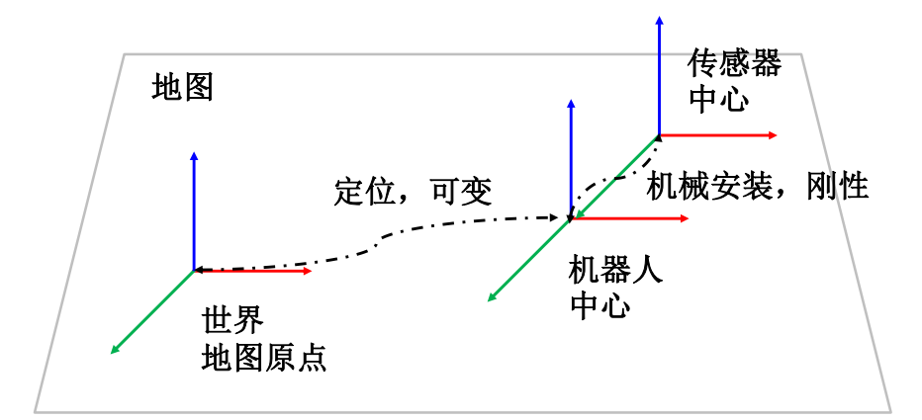
坐标系
机器人自身，及机器人与环境间需要用坐标系关系刻画
Notes:
两种方法
前向运动建模
基于约束的运动学建模
刚体——机器人可用空间中的一个点表示
水平面上运动——空间中的点在水平面上的投影

Slide 4
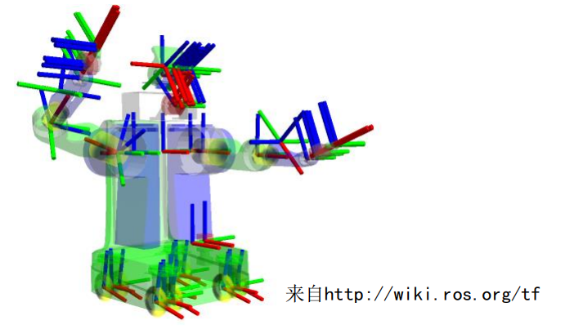
坐标系
对于更复杂的机器人系统，要用大量坐标系及其之间的关系进行刻画
Notes:
两种方法
前向运动建模
基于约束的运动学建模
刚体——机器人可用空间中的一个点表示
水平面上运动——空间中的点在水平面上的投影

Slide 5
坐标系
每个节点都可能用到坐标系，高度重用
多个节点间大量重复维护坐标系（创建及更新），进而引起大量更新信息在节点间重复通信
如何设计一套可重用的坐标系机制？
Notes:
两种方法
前向运动建模
基于约束的运动学建模
刚体——机器人可用空间中的一个点表示
水平面上运动——空间中的点在水平面上的投影

Slide 6
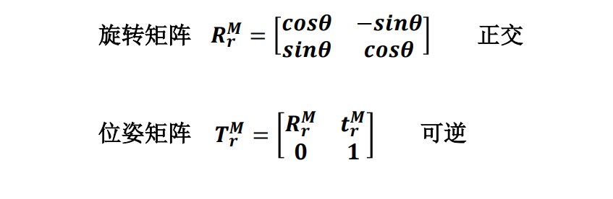
坐标系
多个坐标系间的数学关系描述
位姿矩阵

Slide 7
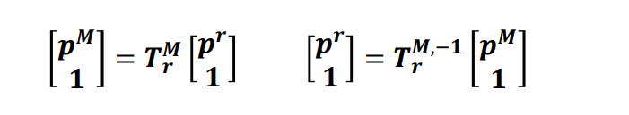

坐标系
点在坐标系间的转换
链式法则
如何在世界坐标系下表示激光点？

Slide 8
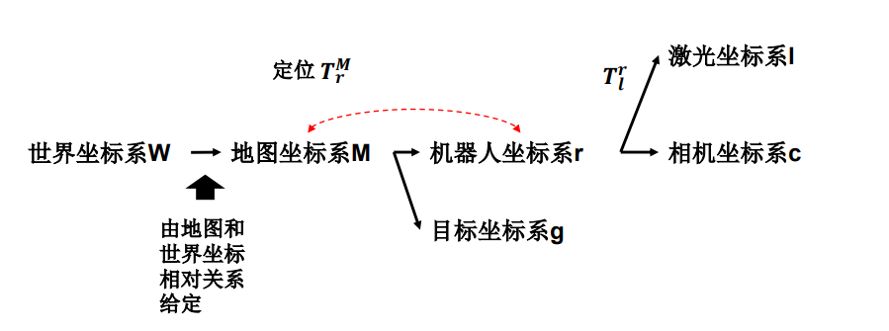
坐标系树
坐标系采用树的结构表达
为什么是树？

Slide 9
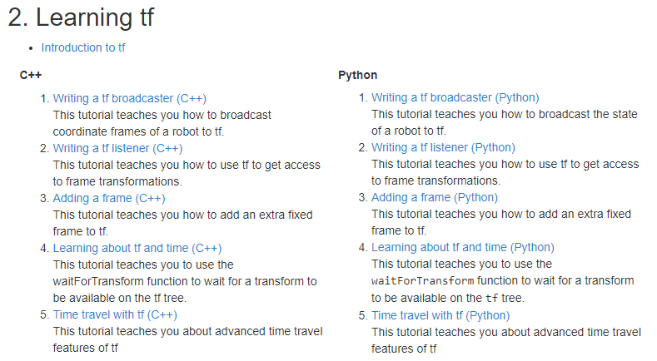
TF
ROS提供了现成的工具
http://wiki.ros.org/tf
http://wiki.ros.org/tf/Tutorials

Slide 10
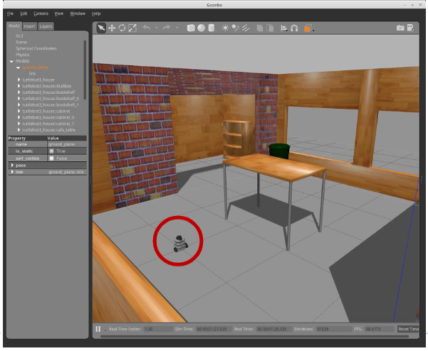
可视化
Gazebo可视化很清晰，是否需要额外设计可视化节点？

Slide 11
可视化
Gazebo可视化很清晰，是否需要额外设计可视化节点？

Slide 12
可视化
Gazebo可视化很清晰，是否需要额外设计可视化节点？
如何设计一套可视化，显示
环境
坐标系
传感器信息
……

Slide 13
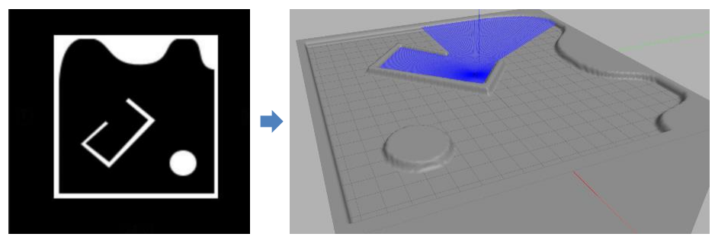
可视化
Gazebo中的环境由用户产生，在现实中环境客观存在
可视化的是环境的地图

Slide 14
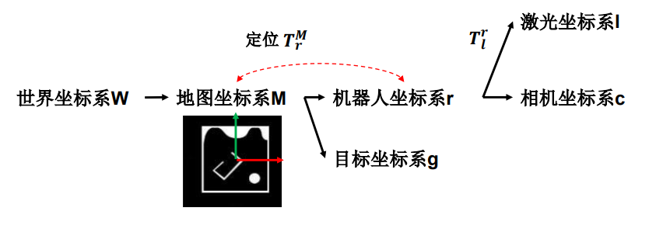
可视化
Gazebo中的坐标信息添加到TF下
地图信息在对应的坐标系下显示
机器人信息在对应的坐标系下显示

Slide 15
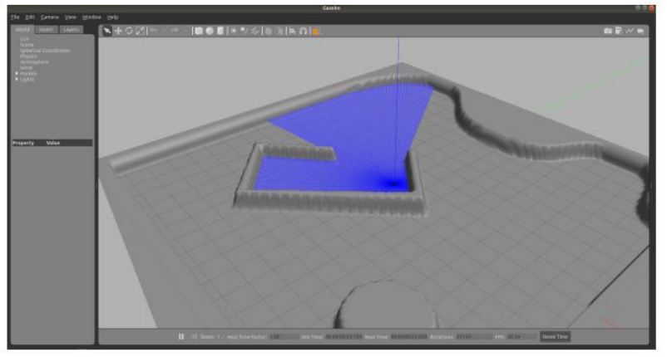
可视化
在Gazebo中安装一个传感器

Slide 16
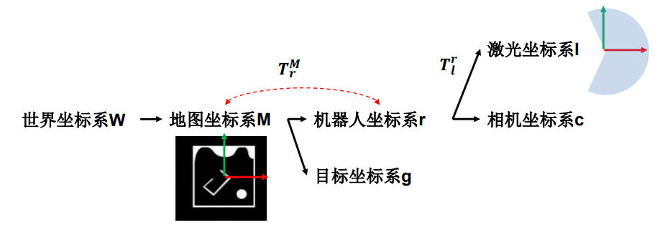
可视化
Gazebo中的坐标信息添加到TF下
地图信息在对应的坐标系下显示
机器人信息在对应的坐标系下显示
激光信息在对应坐标系下显示

Slide 17
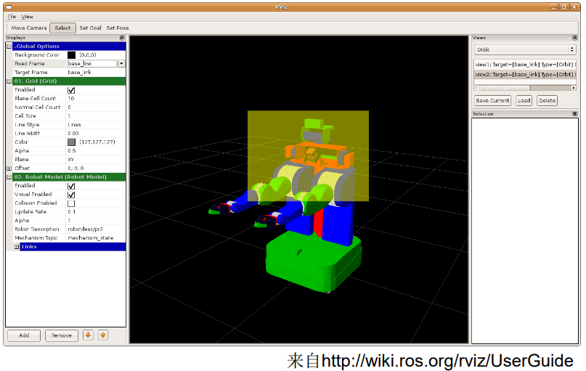
RVIZ
ROS提供了对应的工具，根据TF显示对应的元素，包括地图、激光等
http://wiki.ros.org/rviz

Slide 18
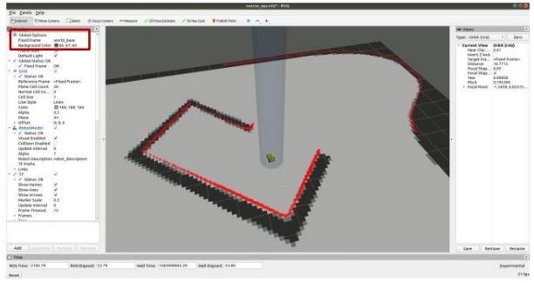
RVIZ
显示坐标系，选择在地图坐标系，机器人坐标系，有什么区别？

Slide 19
程序架构
速度是算法控制的
人在这个回路中负责什么？
遥控
运动学分解
Gazebo
RVIZ
TF

Slide 20
W3-W4作业
完成Ubuntu和ROS的安装
完成ROS Tutorial，现场演示消息和服务，并能够更改消息和服务例程中的功能
http://wiki.ros.org/ROS/Tutorials
完成全链路：键盘输入-运动学分解-Gazebo仿真-TF管理-可视化RVIZ

